Slide 1

18X1ED – Inovace dopravních cest
Autor prezentace: Bc. Tadeáš Volf

Slide 2
Náplň projektu
Seznámení s problematikou konstrukce železničních i silničních dopravních cest
Tvorba virtuálních modelů
Numerická analýza ve výpočetních programech (ANSYS)
Provádění experimentů

Slide 3
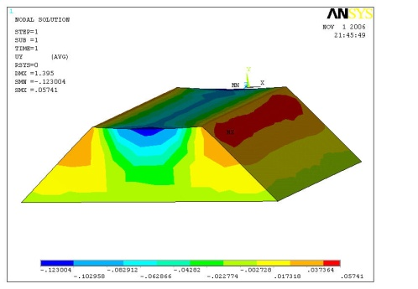
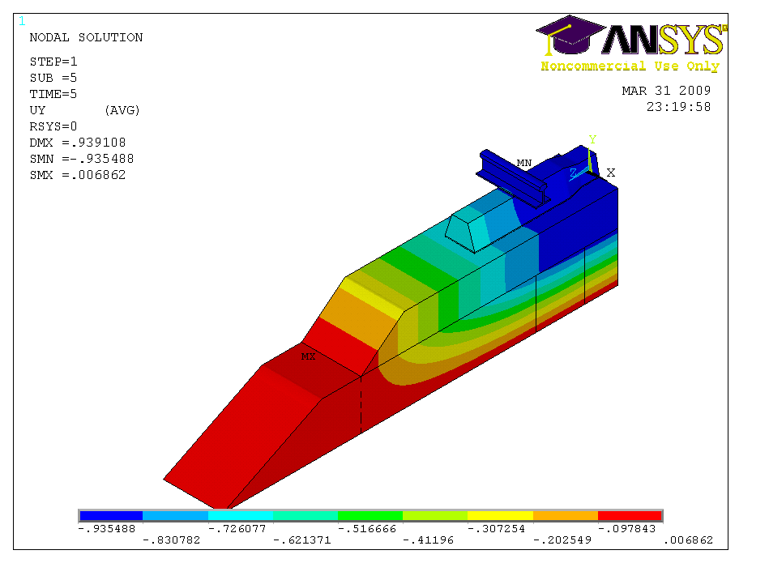
Vybrané řešené problémy
Úprava zemní pláně pomocí vápenných směsí a vápenných pilot
Numerická studie vlivu podpražcové podložky na napjatost kolejového lože

Slide 4
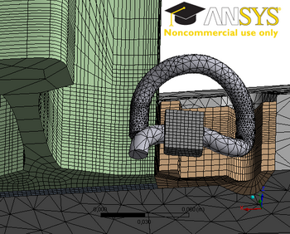
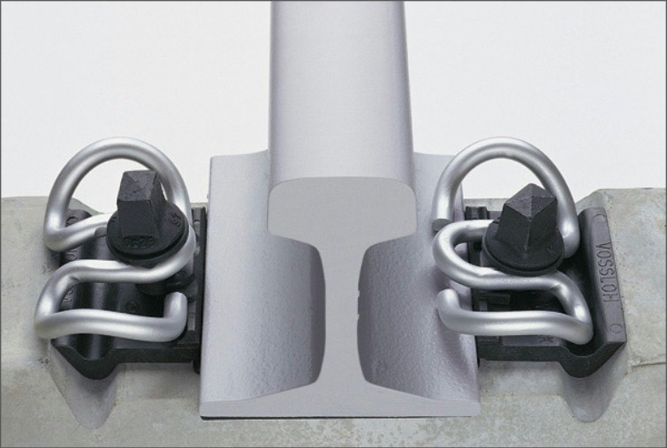
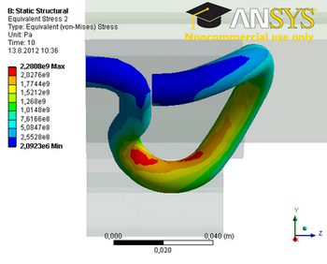
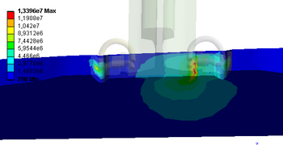
Numerická analýza upevnění kolejnice

Slide 5


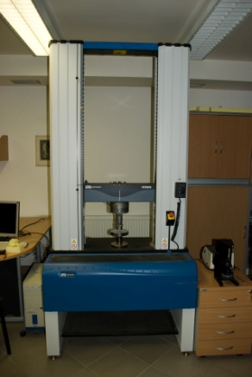
Technické zázemí
Software pro tvorbu a analýzu modelů – ANSYS, LS-DYNA
Výkonné výpočetní sestavy
Laboratoř ústavu K618

Slide 6
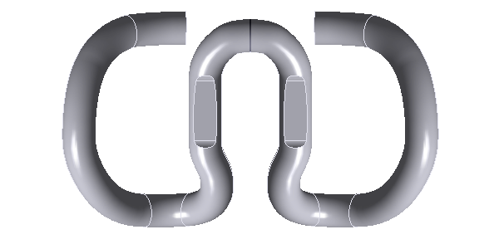
Tvorba v ANSYS Workbench
Vytvoření geometrického modelu

Slide 7
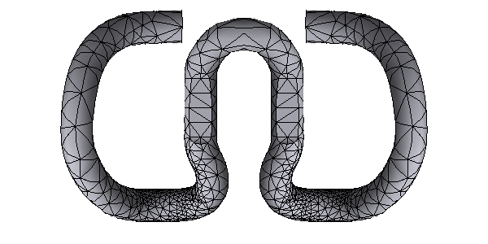
Tvorba v ANSYS Workbench
Vytvoření sítě konečných prvků

Slide 8
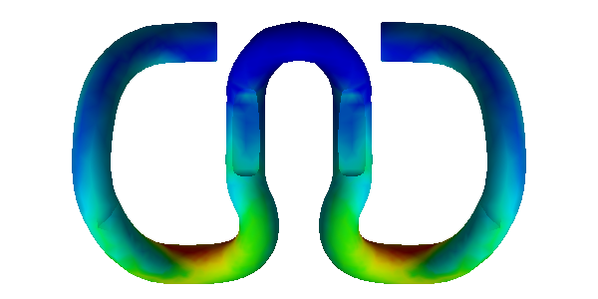
Tvorba v ANSYS Workbench
Poč. podmínky, zatížení, výsledky

Slide 9
Výhody projektu
Řešení reálných situací
Získání zkušeností s moderními výpočetními programy
Možnost využití zázemí K618
Prohloubení znalostí z mechaniky
Individuální přístup vedoucích

Slide 10
Lidé projektu
Vedoucí projektu
Doc. Ing. Michal Micka, CSc.
Ing. Jan Vyčichl, PhD.
Studenti na projektu
Bc. Tadeáš Volf

Slide 11
Informace pro zájemce o projekt
Kapacita v Praze
1 student z oboru DOS
1 student z oboru AUT
internetové stránky
www.fd.cvut.cz/projects/k618x1ed
www.mech.fd.cvut.cz

Slide 12
Děkuji za pozornost

